Slide 1

Рус төркемнәренә йөрүче татар балаларының сөйләм телен үстерүнең альтернатив варианты буларак “Луллия түгәрәкләре” уенын куллану
Әзерләде:
Сафина А.Ю., 115нче санлы“Йолдызчыклар” балалар бакчасының ана теленә өйрәтүче тәрбиячесе.

Slide 2
Уенның актуальлелеге
“Уен - кызыксыну һәм белемгә омтылу утын кабыза торган очкын ул” - ди В.А. Сухомлинский.
Уеннар шөгыльләрне куңелле итеп үткәрергә, балада кызыксыну уятырга, иң авыр бирелә торган сүзләрне дә җиңел итеп аңлатырга ярдәм итә. (Безнең очракта исә әлеге уен, рәсемнәрне бергәләшеп атый барып балаларның сөйләм телен үстерергә ярдәм итә. (Мәсәлән: Бу нәрсә? Нинди? Нишли?).
Бала уен белән мавыгып үзенең җитди хезмәт белән шөгыльләнгәнен сизми дә кала.
Балаларның яше арткан саен, Луллия түгәрәкләре саны арта бара. Шулай ук балаларга бер уенның төрле вариантын тәкъдим итәргә мөмкин.

Slide 3
Уенның максаты
Әлеге кызыклы уен уйнаганда балалар үзара аралаша белергә өйрәнәләр, мөстәкыйль фикер йөртергә, җавап бирергә кунегәләр, фикерләү сәләте үсә, татар теленә кызыксыну барлыкка килә. Уен барышында балаларда җаваплылык хисләре тәрбияләнә, бер-берсенә юл куярга, иптәшләренең фикерләре белән килешергә өйрәнәләр.

Slide 4
Әлеге уенда Федераль дәүләт белем бирү стандартының төп шартлары үтәлә:
Уен күпфункциональ;
үстерешле;
мәгълүмати;
күпвариантлы (төрлечә уйнарга
мөмкин).

Slide 5
Уен барышы:
Балалар боҗра эченә алынган рәсемнәрне атыйлар (теләк буенча). Шулай итеп, балалар рәсемнәр буенча сөйли алалар. Сөйләмнәрендә алар сүзтезмәләр яки җөмләләр кулланырга тиеш булалар.
Мәсәлән: Бу - төзүче. Ул каска hәм махсус киемдә эшли. Чүкеч, мастерок...белән эшли ул. Төзүче биек йортлар төзи.

Slide 6
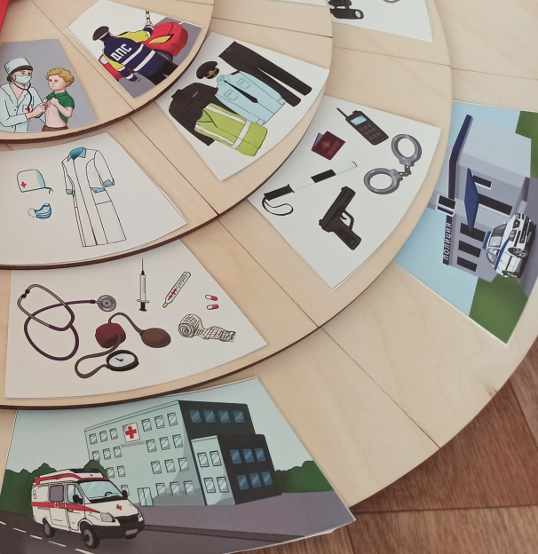
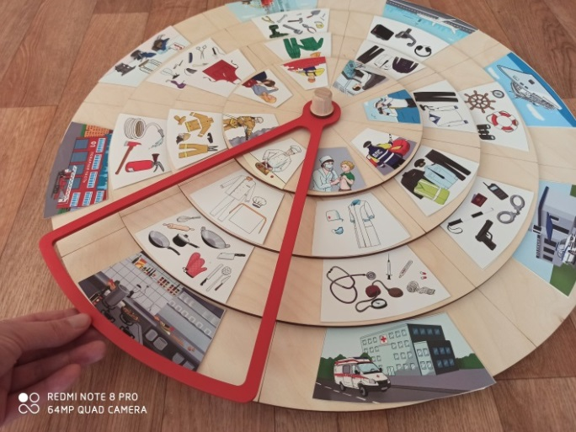
Луллия түгәрәкләре нигезендә эшләнгән
Уен №1 “hөнәрләр илендә”

Slide 7
Игътибарыгыз өчен зур рәхмәт!

